Slide 1
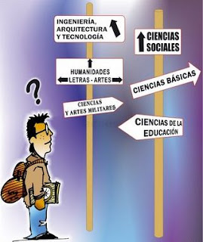
ORIENTACIÓ CURS 19-20

Slide 2
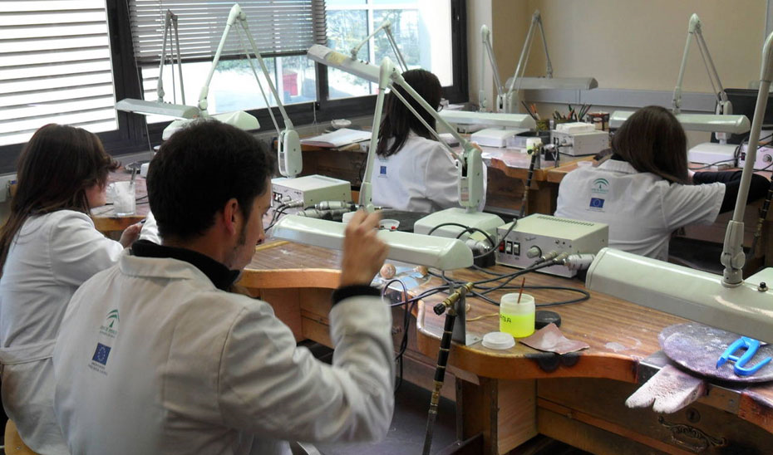
Orientació a 3r de l'ESO
BATXILLERAT CICLES

Slide 3
Tria d'optatives per 4rt de l'ESO
Optativa 41 |  | Optativa 42 |  | Optativa 43
Física i química |  | Biologia i Geologia |  | Francès
Economia |  | Llatí |  | Emprenedoria
TIC (Informàtica) |  | Tecnologia |  | Música
 |  | EVP |  | Tecnologia + TIC
 |  | TIC (Informàtica) |  | Filosofia
Coherència
99% dels alumnes poden fer les primeres opcions.

Slide 4
Qué tria l'alumne?
BATXILLERAT CIENTÍFIC
Física i Química
Biologia.
BATXILLERAT TECNOLÒGIC
Física i Química
Tecnologia + TIC
BATXILLERAT SOCIAL
Economia
TIC
BATXILLERAT LINGÜÍSTIC
Llatí
Francès
BATXILLERAT ARTÍSTIC:
Música
Visual Plàstica
CICLES FORMATIUS:
TIC
Emprenedoria

Slide 5
Orientació a 4rt de l'ESO
BATXILLERAT CICLES PFI
(si no supero)

Slide 6
Orientació 4rt: Què faig si no tinc l'ESO?
OPCIÓ 1: PFI
Electricitat
Comerç
Turisme
Informàtica
OPCIÓ 2: Repetir curs
Fins els 18 anys
OPCIÓ 3: Món laboral
OPCIÓ ALUMNES NESE
IFE i PFI adaptat.

Slide 7
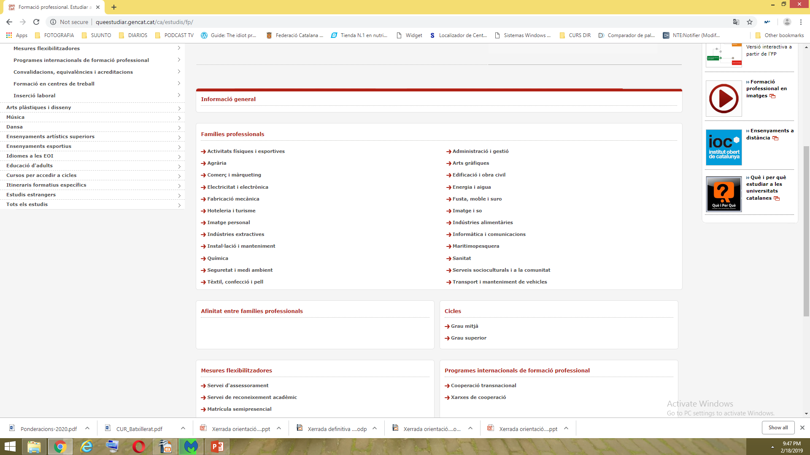
ORIENTACIÓ 4rt: OPCIÓ CICLES
http://queestudiar.gencat.cat/ca/estudis/fp/
Clica si tens
Internet!

Slide 8
Orientació 4rt: Opció Batxillerat
Ciències i tecnologia
Humanitats i Ciències socials.
Arts (No ho fem)
Batxibac.

Slide 9
Ciències i tecnologia
MOD | HORES | MATÈRIA
M11 | 4 | Dibuix tècnic Química
M12 | 4 | Biologia Tecnologia
M13 | 4 | Matemàtiques
M14 | 4 | Física Ciències de la Terra i Medi Ambient.

Slide 10
Humanitats i ciències socials
MOD | HORES | MATÈRIA
M11 | 4 | Llatí Matemàtiques socials
M12 | 4 | Psicologia Economia
M13 | 4 | EOE1
M14 | 4 | Historia del Mon Ciències de la Terra

Slide 11
Batxibac
10 hores a la setmana en francés
Ciències al mon contemporani, història, teatre i el TR (treball de recerca) en francès.
Examen final: selectivitat francesa + part comú de la selectivitat espanyola.

Slide 12
Com triar les assignatures de modalitat? (1)
Depén de la modalitat que vulguis fer, ha d'escollir una matèria comuna d’opció:
Matemàtiques I i II (modalitat de Ciències i Tecnologia)
Matemàtiques Socials I i II (modalitat d'Humanitats i Ciències Socials, itinerari de Ciències Socials)
Llatí I i II (modalitat d'Humanitats i Ciències Socials, itinerari d'Humanitats)
Link a explicació mes extensa

Slide 13
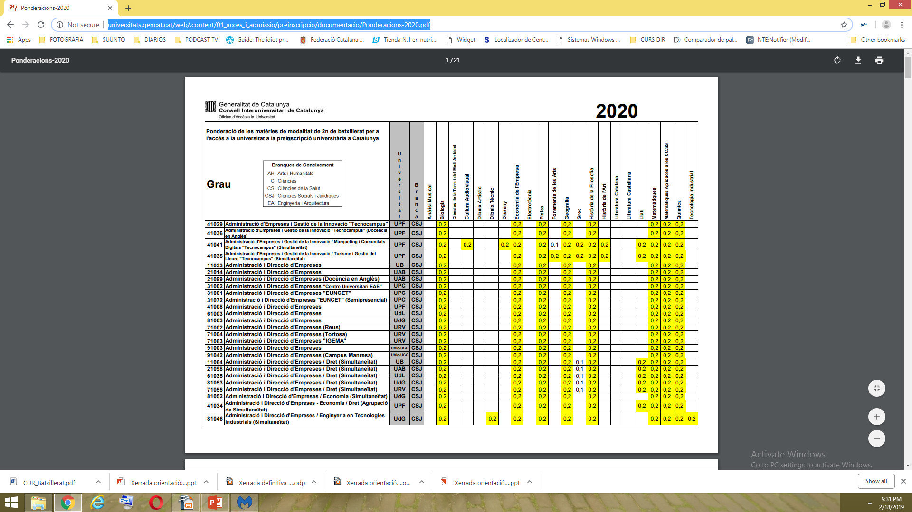
Com triar les assignatures de modalitat? (2)
Amb la resta d'assignatures l'alumne hauria de mirar la taula de ponderacions.
Clica si tens
Internet!

Slide 14
Perquè s'ha de mirar la taula de ponderacions?
Et dona una idea de les assignatures que necessites
Nota d'ingrés a selectivitat:
6 punts de l'expedient
4 punts de la fase comú
+ 4 punts de la fase específica
14 (nota màxima però no sempre necessària)

